Slide 1
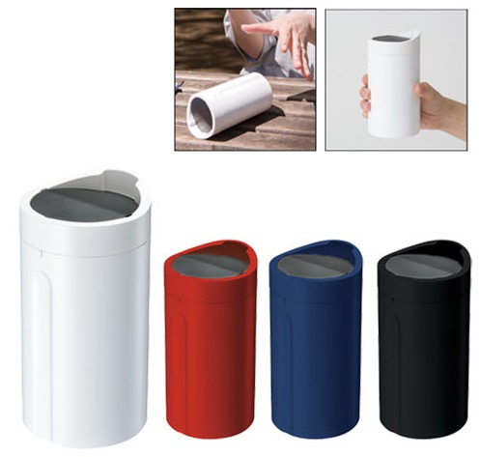
【提案書】
倒れてもこぼれないサーモタンブラー
特徴
倒しても中身をこぼさない上、断熱材入りで保温保冷効果のある便利なサーモタンブラーです。シンプルな見た目ですがカラーバリエーションは全4色ありますので、名入れ用におすすめです！
納期
納期スペース
仕様
素 材：ABS､シリコーンゴム 他
サイズ：Φ72×140mm
容 量：280ml
機 能：本体耐熱温度80℃
付属品：取説付(紙箱面)
備 考：レッド・ネイビー・ブラック・ホワイト
食品衛生検査済
お見積
お見積りスペース

